Slide 1
Outil de construction de réseau de transport multimodal avec des données GTFS intégré à ArcGIS Pro
Guide de démarrage rapide
By Citec Digital - version 1.0
Mise à jour 08.09.2023

Slide 2
Introduction
Ce guide de démarrage rapide l’utilisateur à exécuter l’outil de construction de réseau de transport multimodal.
Cet outil permet la création de jeux de données de réseau de transport multimodal en intégrant des données GTFS, des données de rues et des modèles personnalisables.
Il est essentiel d’avoir le logiciel ArcGIS Pro installé sur la machine.
L’outil est intégré dans une toolbox avec un deuxième outil qui sert à l’extraction des données utilisés pour la construction de ce réseau de transport multimodal.

Slide 3
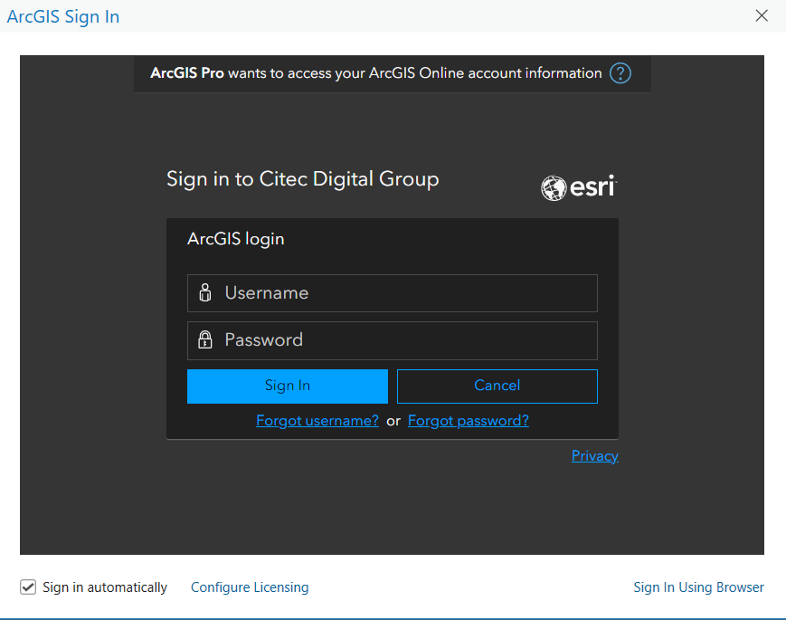
Connexion au compte utilisateur disposant de la licence ArcGIS Pro et l’extension Network Analyst
Au démarrage d'ArcGIS Pro, saisir les identifiants
Demander à Citec Digital les identifiants d’accès si besoin
3. Cliquer sur Sign in

Slide 4
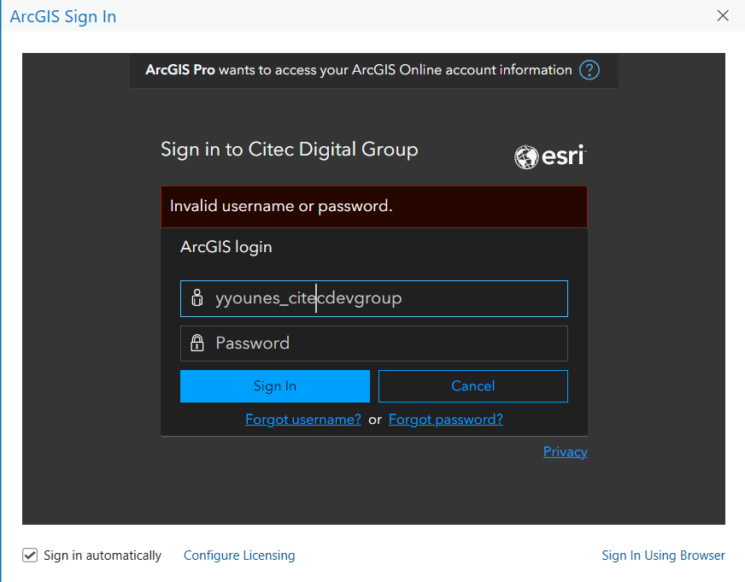
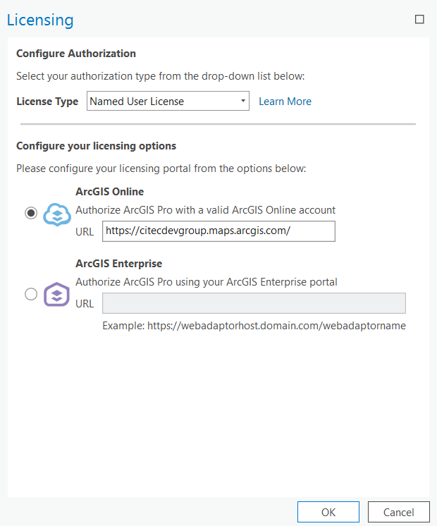
En cas de problème de connexion, il faut vérifier l’URL
2. Vérifier que vous avez le bon URL comme la slide précédente et puis Cliquer sur OK et ressayer de se connecter
1. Cliquer sur Configure Licensing

Slide 5
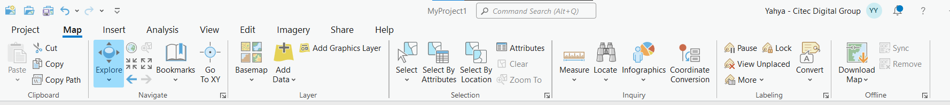
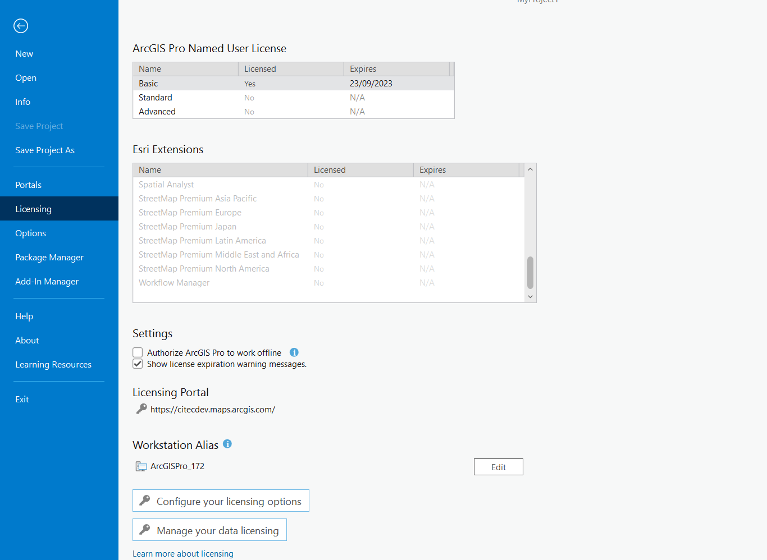
Si vous êtes déjà connecté à un compte ArcGIS Pro et que ce dernier est déjà lancé, vous pouvez vous connecter au compte avec la licence Pro et l’extension Network Analyst:
Ouvrir le menu
Project
1
2
Ouvrir l’onglet Project
3

Slide 6
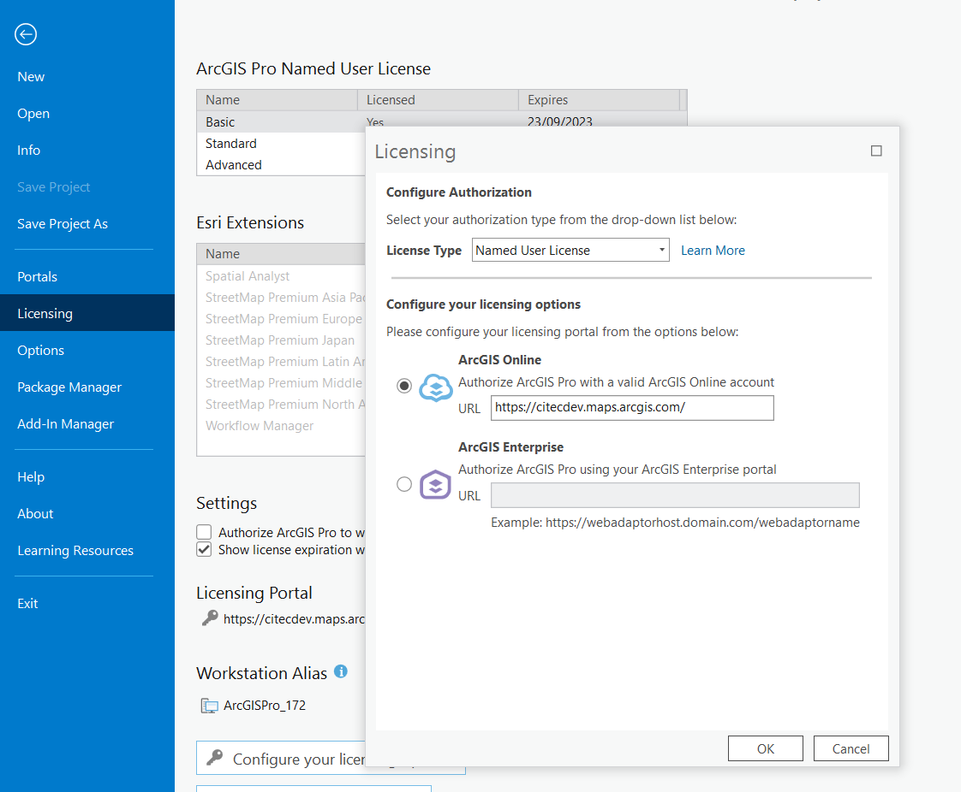
Connexion au compte avec la licence Advanced et l’extension Network Analyst:
Changer le lien url existant et mettre le suivant : https://citecdevgroup.maps.arcgis.com
Ou
https://www.arcgis.com
Cliquer OK
Puis ArcGIS Pro demande de s'arrêter
Appuyer sur OK et puis après relancer ArcGIS Pro

Slide 7
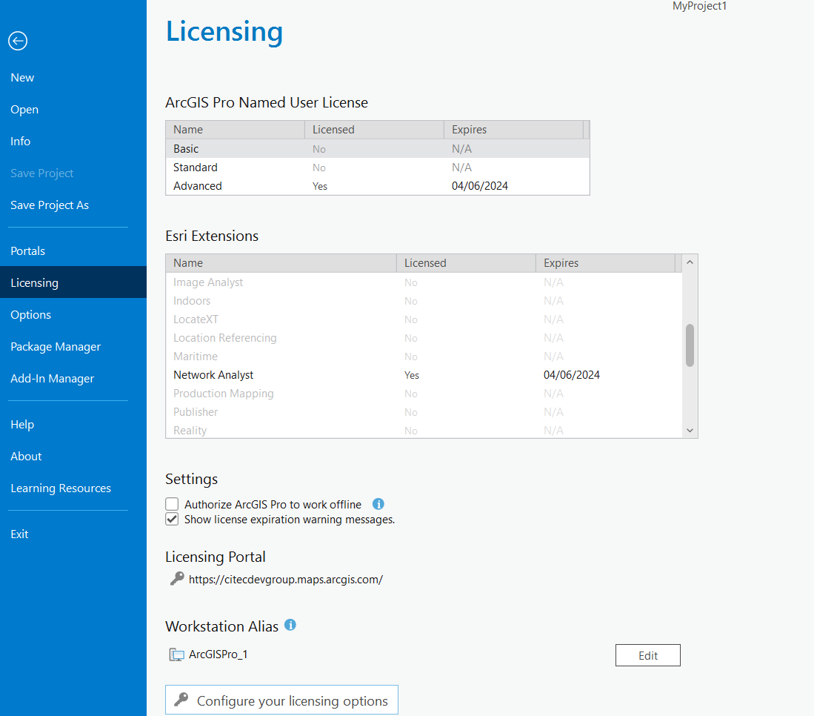
Vous êtes maintenant connecté à un compte ArcGIS Pro qui dispose des licences et extensions nécessaires pour exécuter cet outil

Slide 8
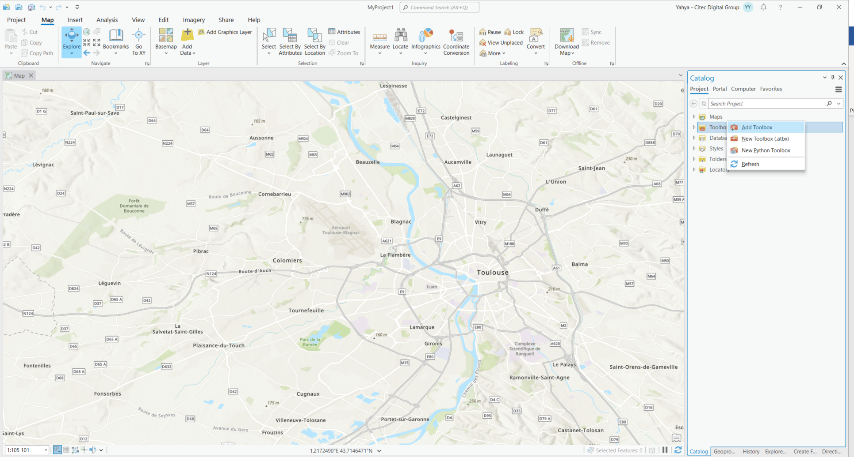
Installation de l’outil :
Télécharger l’outil en téléchargeant « Créer un réseau de transport multimodal.atbx »
Créer un nouveau projet ( Si ce n’est pas fait ), ou utiliser un projet déjà existant
Aller dans la section « Catalog »
Clic droit sur Toolboxes + Clic gauche sur Add Toolbox

Slide 9
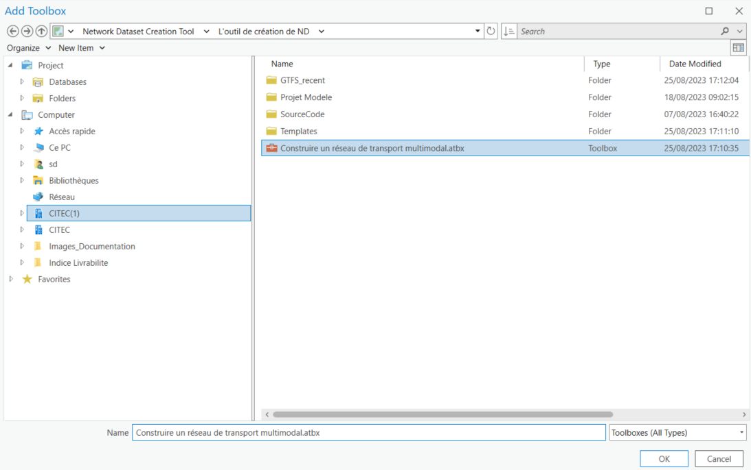
Sélectionner l’outil téléchargé au préalable
Clic OK pour valider l’importation de l’outil dans le projet

Slide 10
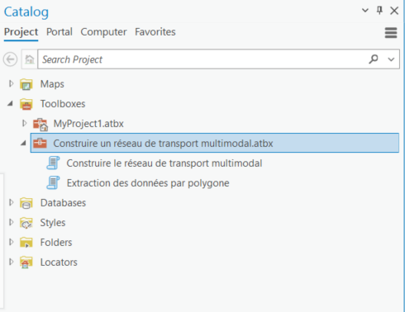
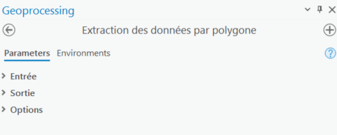
On commence par ouvrir l’extraction de la couche des rues
Vue de l’outil Extraction des données par polygone

Slide 11
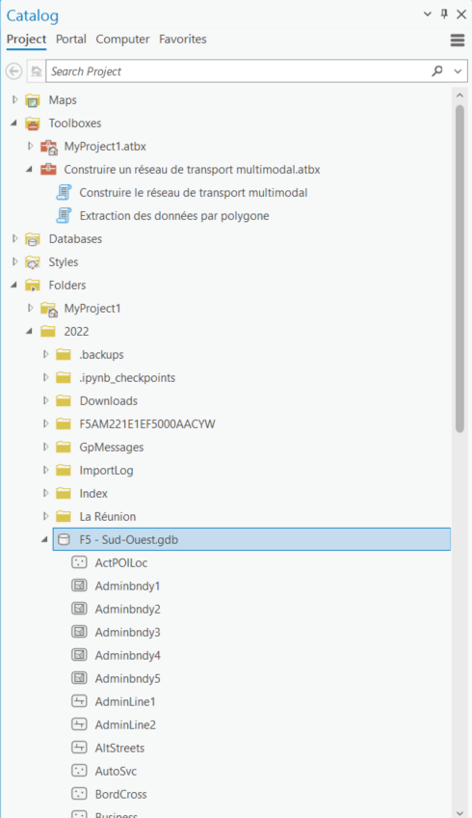
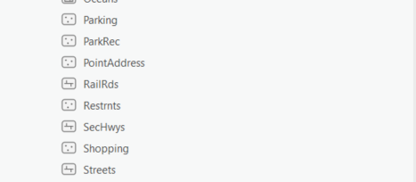
Paramètres à mettre en entrée de l’outil « Extraction des données par polygone »
On utilise la géodatabase F5- Sud-Ouest qui contient la partie Sud-Ouest de la France de qui contient la couche Streets et la couche Adminbndy4 pour faire une extraction par commune par la suite

Slide 12
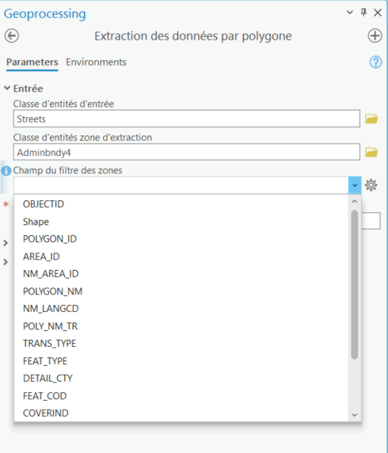
Paramètres à mettre en entrée de l’outil « Extraction des données par polygone » Groupe : Entrée
La couche Streets depuis la géodatabase F5-Sud-Ouest
La couche Adminbndy4 depuis la géodatabase F5-Sud-Ouest pour délimiter les communes
On choisit le champ de filtre POLYGON_NM pour filtrer les zones par nom

Slide 13
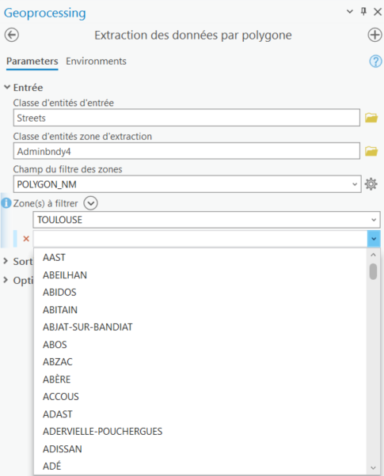
Paramètres à mettre en entrée de l’outil « Extraction des données par polygone » Groupe : Entrée
On choisit la commune de TOULOUSE
On peut choisir plusieurs autres communes de la partie Sud-Ouest de la France

Slide 14
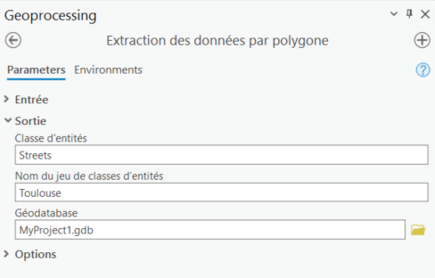
Paramètres à mettre en entrée qui seront en sortie de l’outil « Extraction des données par polygone » Groupe : Sortie
La couche de sortie avec les rues des communes sélectionnées (ici TOULOUSE) qui se met par défaut à Streets mais c’est possible de modifier ce nom de sortie
On choisit un nom pour le jeu de classes d’entités qui va être crée (s’il n'existe pas) et qui va contenir la couche Streets de sortie
On choisit la géodatabase dans laquelle on aura toutes les sorties, souvent c’est la géodatabase par défaut du projet

Slide 15
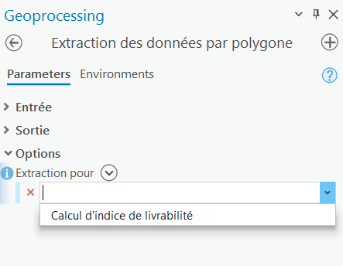
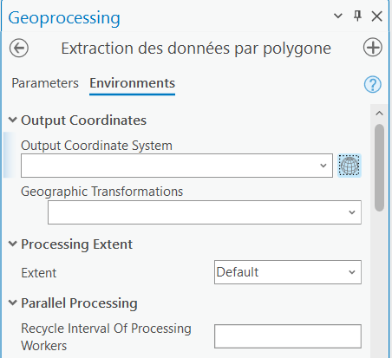
Cette option permet de choisir si on extrait les Streets (de TOULOUSE) pour une étude d’indice de livrabilité, dans ce cas des champs nécessaires dans cette étude y seront ajoutés automatiquement.
Dans notre cas ce champ reste vide.
Paramètres optionnels qui restent vide dans ce tuto
Paramètre d’environnements pour la projection (Optionnel) : Ce paramètre est optionnel. Ce paramètre est un paramètre d’environnement (existe dans la section environnement de l’outil et pas paramètre (voir figure)) de l’outil qu’il faut changer après chaque exécution et qui n’est pas sauvegardé dans l’historique et si on choisit un système de projection tout ce que l’outil crée (jeu de classe d’entités et/ou la classe d’entités ) seront projetés dans ce système choisi, sinon le système de projection par défaut est WGS 1984 .

Slide 16
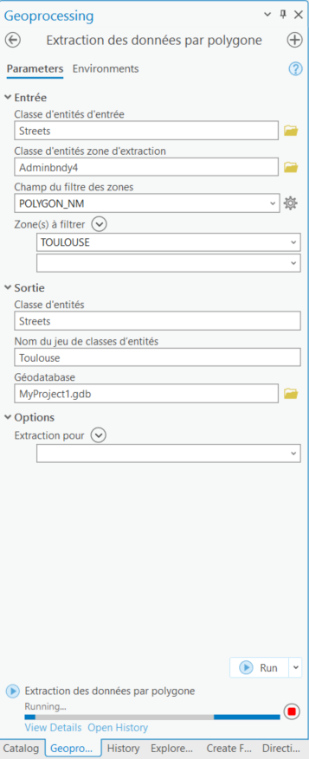
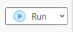
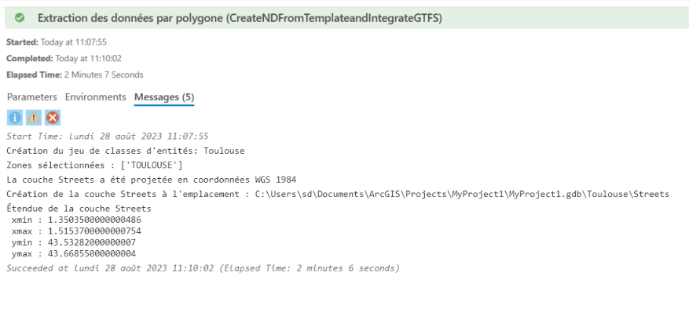
Résultats de l’outil « Extraction des données par polygone »
En cliquant sur le bouton
l’outil se lance.
Pour afficher les détails sur la console de géotraitement de l’outil on clique sur View Details.
Des messages tels que les suivants s’affichent pour montrer les étapes en cours d’exécution.

Slide 17
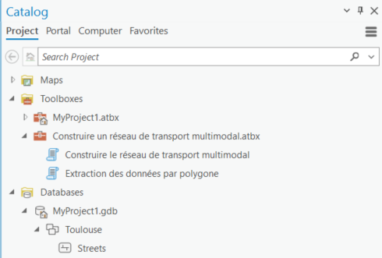
Résultats de l’outil « Extraction des données par polygone »
Dans le géodatabase choisit (ici celle par défaut MyProject1.gdb) on trouve le jeu de classes d’entités
Toulouse qui contient la couche Streets de la(es) zone(s) filtrée(s) ici TOULOUSE
Cette option permet de choisir si on veut que le jeu de classes d’entités créé ainsi que la couche Streets (TOULOUSE) extraite soient projetés en un système de coordonnées précisément.
Dans notre cas ce champ reste vide et tout est projetés par défaut en WGS 1984.

Slide 18
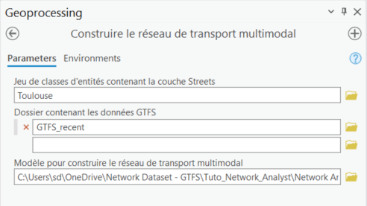
Paramètres d’entrée de l’outil « Construire le réseau de transport multimodal »
On choisit le jeu de classes d’entités qui contient la couche Streets (TOULOUSE) créé par l’outil d’avant.
On choisit un fichier (dézippé) de données GTFS dans notre cas ils sont téléchargés de data-toulouse-metropole.fr (puis dézippé).
On peut mettre plusieurs GTFS (de la ville, de la région ou autres) pour une meilleure précision
On choisit un modèle de construction de notre réseau pour pouvoir paramétrer le réseau construit. Dans notre cas on met un modèle standard qui est à disposition dans le répertoire de stockage TODO

Slide 19
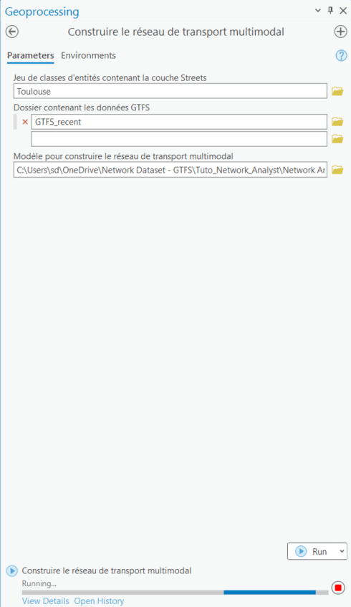
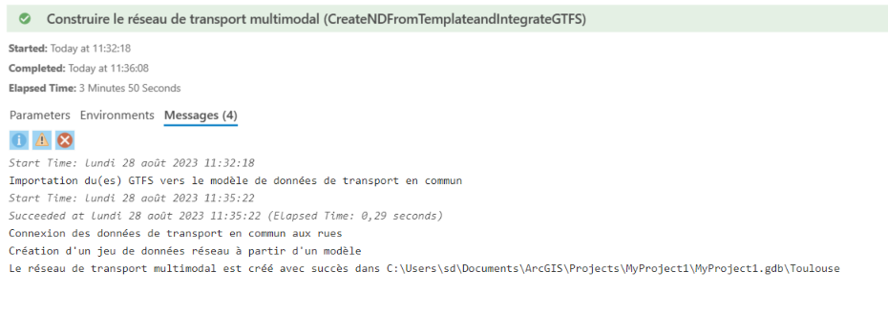
Résultats de l’outil « Construire le réseau de transport multimodal »
Pour afficher les détails sur la console de géo traitement de l’outil on clique sur View Details.
Des messages tels que les suivants s’affichent pour montrer les étapes en cours d’exécution.

Slide 20
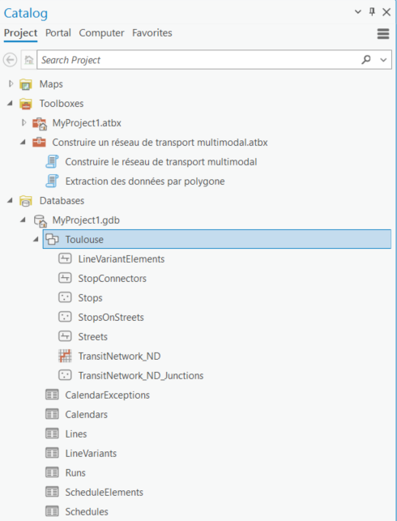
Résultats de l’outil « Construire le réseau de transport multimodal »
Le jeu de classes d’entités en sortie qui contient le réseau construit
Le réseau de transport multimodal qui sur lequel on peut faire des calculs (d’isochrones, d’itinéraires ou de matrices de couts).

Slide 21
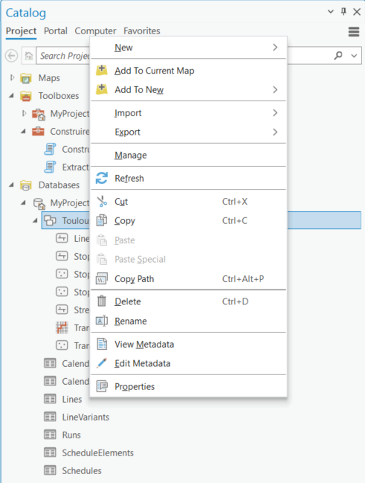
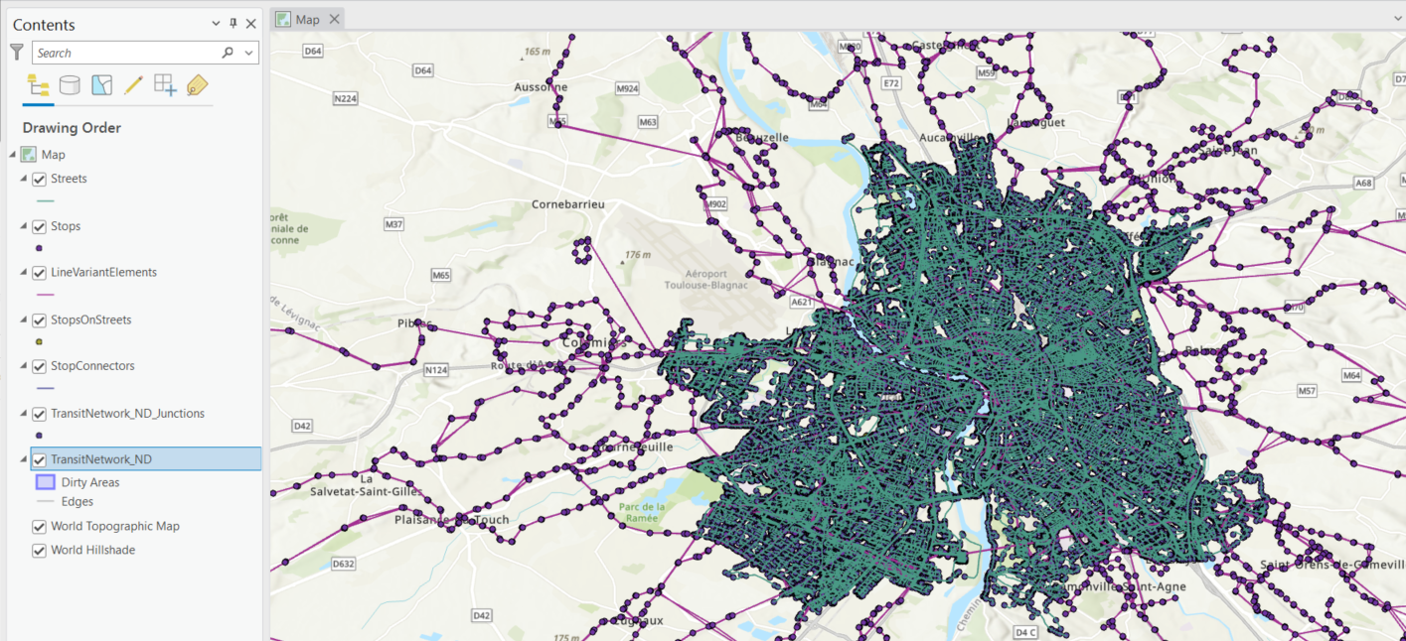
Résultats de l’outil « Construire le réseau de transport multimodal »
Pour pouvoir utiliser le réseau de transport construit il faut l’ajouter dans la carte du projet par un clic droit sur le jeu de classes d’entités (Toulouse) et clic sur Add To Current Map.
Ou faire glisser (DragAndDrop) simplement le jeu de classe d’entités Toulouse dans la section Catalog

Slide 22
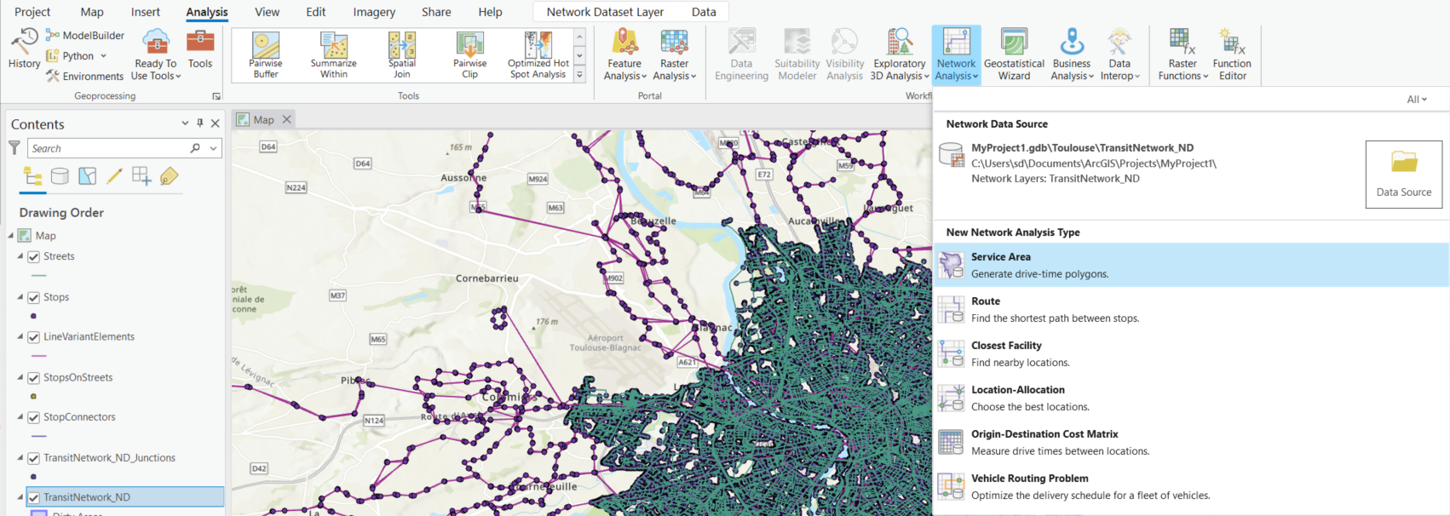
Exemple d’étude sur le réseau : Calcul d’isochrones
Dans le menu :
Choisir Analysis
Choisir Network Analysis
Choisir Service Area

Slide 23
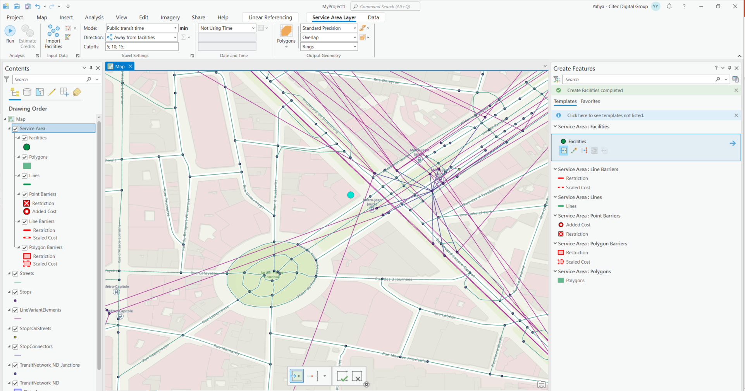
Exemple d’étude sur le réseau : Calcul d’isochrones
1
3
2
4
5
Choisir ou mettre le point
6

Slide 24
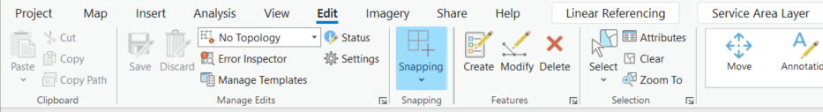
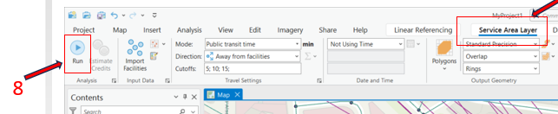
Résultats de l’outil « Construire le réseau de transport multimodal »
7 Dans la section Edit il faut faire Save
8 Ensuite on revient dans Service Area Layer et clique sur RUN

Slide 25
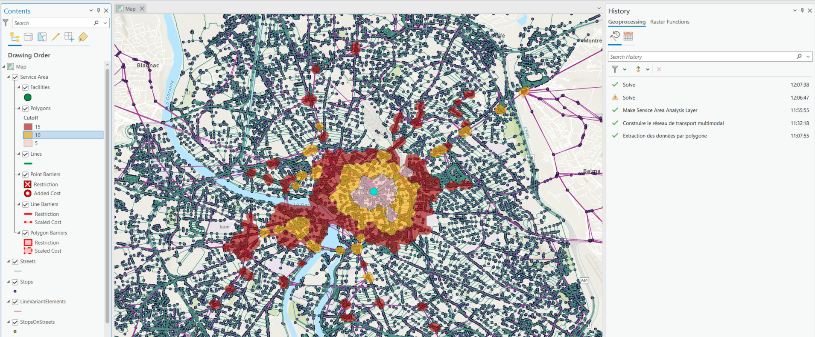
Exemple d’étude sur le réseau : Calcul d’isochrones
En résultat en obtient les zones pouvant être desservîtes par le transport public en 5, 10 et 15 minutes depuis le point qu’on a choisi
4

Slide 26
On peut faire plusieurs études tels que le calcul d’itinéraire entre deux points, ou le calcul de fréquence de passage de transport public ou autres
4

